Slide 1
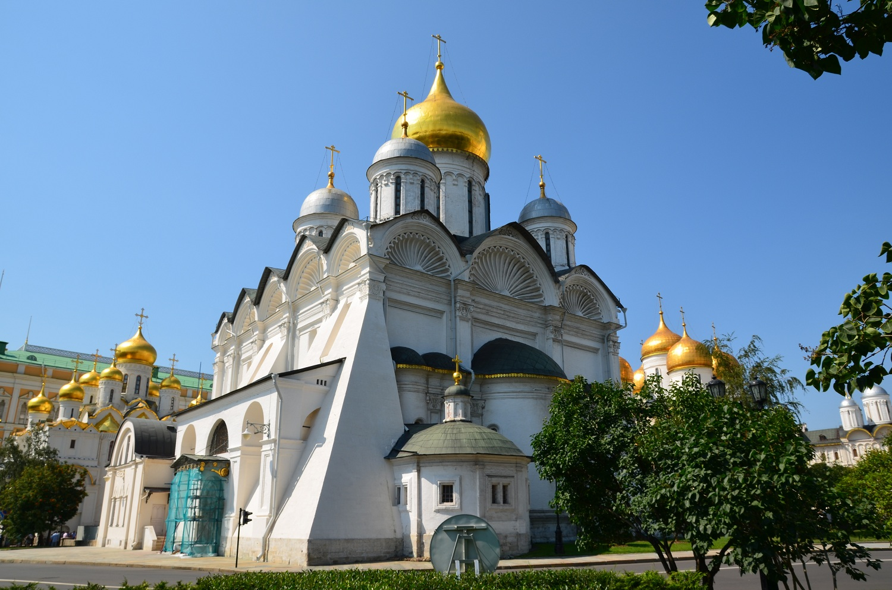
NOVÉ MOCNÉ KRÁĽOVSTVÁ STREDOVEKU

Slide 2
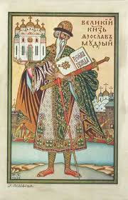
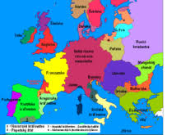
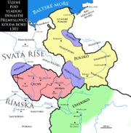
Po rozpade Franskej ríše vznikli na jej území dva silné štáty – Francúzsko a Nemecké cisárstvo . Na ostrovnej časti – Anglické kráľovstvo .
V strednej a východnej Európe sa formujú kráľovstvá Slovanov- Kyjevská Rus, Nitrianske kniežatstvo, Veľká Morava, České kráľovstvo, Poľské kráľovstvo, Bulharské kráľovstvo a ďalšie.
Anglicko
Poľské kráľovstvo
Kyjevská Rus-
Knieža Jaroslav Múdry
Francúzske
Kráľovstvo
České kráľovstvo
Nemecké cisárstvo

Slide 3
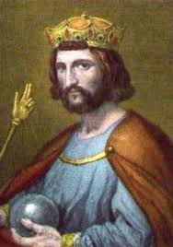
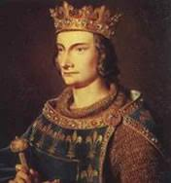
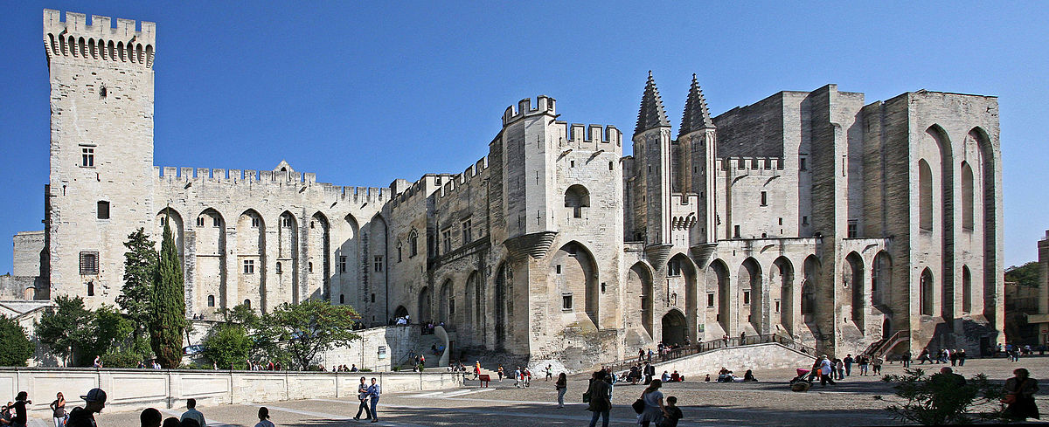
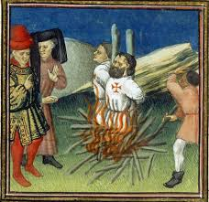
Západná časť si ponechala názov- dnešné Francúzsko . Vládli tu Karolovci, od 10.storočia nastúpil rod Kapetovcov
( Hugo Kapeta), ktorý rozšíril územie. Filip IV. Pekný presťahoval pápežov do Avignonu
( Avignonské zajatie pápežov).
Hugo Kapeta
Filip IV. Pekný
Avignon
Upaľovanie templárov

Slide 4
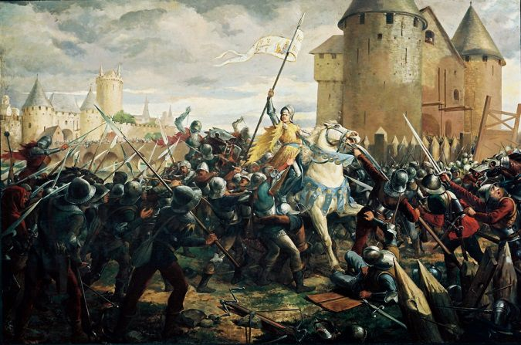
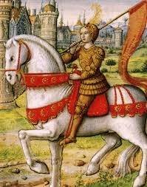
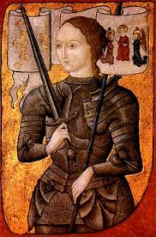
Po smrti Filipa IV. Pekného začal boj o územia medzi Francúzmi a anglickou vetvou Kapetovcov- vypukla Storočná vojna . Dlho víťazili Angličania. Jana z Arku presvedčila Francúzov , aby sa spojili- pod jej vedením dosiahli úspechy, Angličania boli vytlačení. Krajinu a obyvateľov pustošili bandy žoldnierov. Obe krajiny boli po vojne vyčerpané.
Storočná vojna- pred bránami Orleansu
Jana z Arku- Panna Orleánska

Slide 5
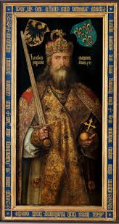
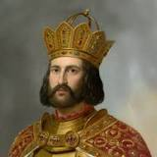
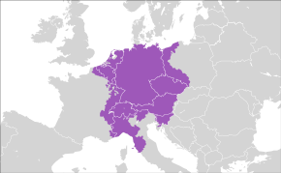
NEMECKÉ CISÁRSTVO
Po smrti Karola Veľého - Východofranská ríša . Tá sa rozpadla na viaceré kniežatsvá. V 10.storočí ich ovládol a zjednotil Oto I. Veľký, ktorého pápež korunoval za rímskeho cisára – vznikla Svätá ríša nemeckého národa (Svätá ríša rímska) . V 12.st. sa krajina opäť rozpadla na kniežatstvá.
Oto I. Veľký
Ríšska koruna
Karol Veľký
Svätá rímska ríša

Slide 6
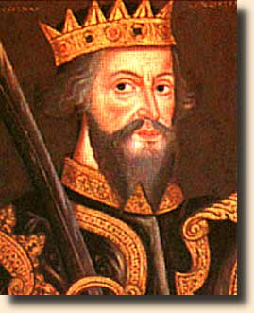
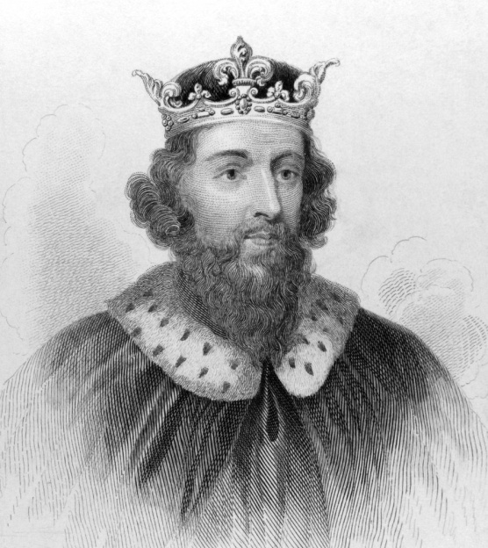
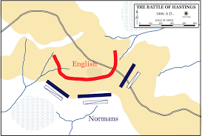
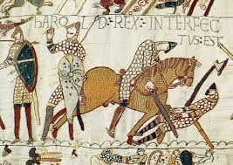
anglicko
Aj Anglicko bolo rozdrobené v 7.a 8. storočí na malé kráľovstvá germánskych kmeňov Anglov, Sasov a Jutov. Zjednotil ich kráľ Alfréd Veľký- prvý anglický kráľ.
V r. 1066 Anglicko napadol normanský vládca Viliam Dobyvateľ a porazil ich v bitke pri Hastingse– odvdedy sa Anglicko rozkladalo na britských ostrovoch i v dnešnom Francúzsku.
Viliam Dobyvateľ rozdelil majetky Anglosasov
Francúzskym barónom
Alfréd Veľký-bojovník,
učenec a historik
Bitka pri Hastingse
Dobová tapiséria

Slide 7
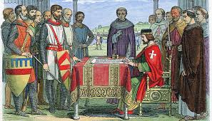
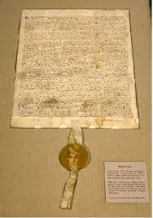
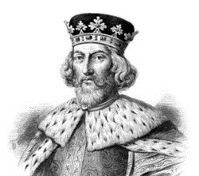
Územia vo Francúzsku stratil v 13. ročí kráBezzemok. Po odchode kráľa Richarda- Levie srdce na križiacku výpravu
si anglická šľachta vydobyla veľké privilégiá- možnosť spolurozhodovať v krajine. Podpísal dokument
Magna Charta= Veľká listina slobôd. Vznikol anglický parlament .
Podpis Veľkej listiny slobôd- 1215
Magna charta liebertatum
Kráľ Richard Levie srdce
Sa zúčastnil 3. križiackej výpravy do Jeruzalema
Ján Bezzemok

Slide 8
Ďakujem za pozornosť !

